Slide 1
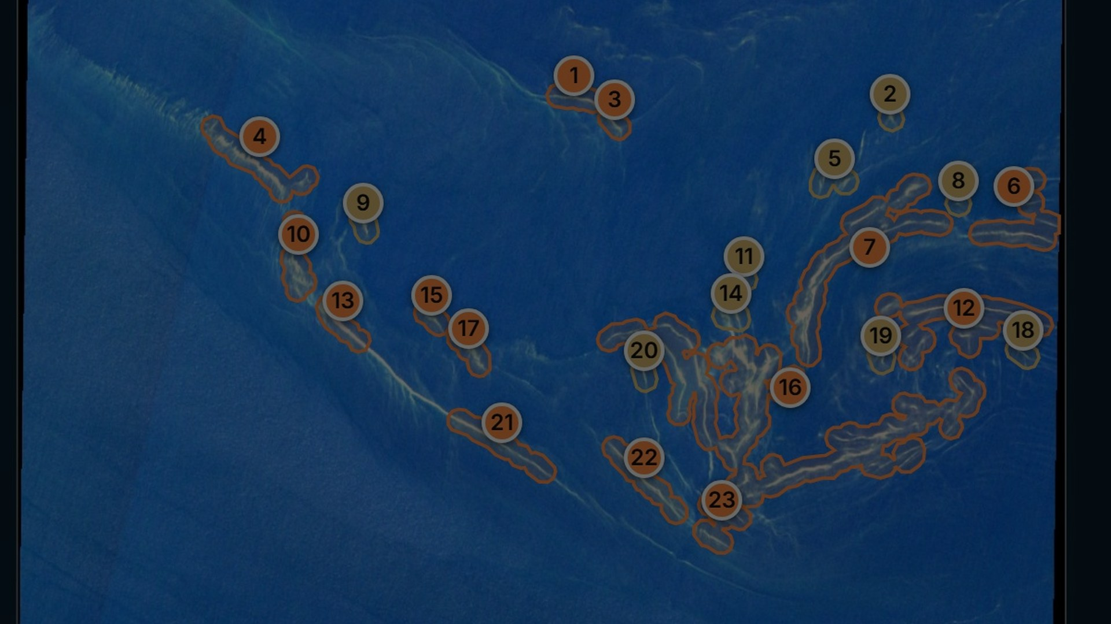
Мусор в море виден из космоса полосами. Мы находим их и честно считаем штуки там, где их можно измерить
Команда SAMARKAND · РТУ МИРЭА · КосмоХакатон · кейс «Морской мусор»
Кашин Г., Закон М., Панин М., Ожигов Е., Ведерников Ф.
Notes:
Мусор в море виден из космоса полосами. Мы находим их и честно считаем штуки там, где их можно измерить. Мы команда SAMARKAND. По снимкам Sentinel-2 мы находим скопления плавающего мусора, оцениваем, сколько там предметов, и показываем экологу, чему можно верить.
[0:00–0:18]

Slide 2
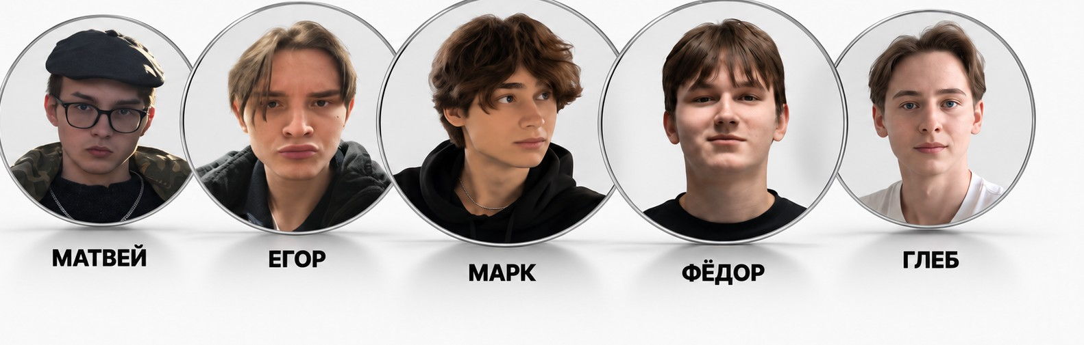
Наша команда
Кашин Г. · Закон М. · Панин М. · Ожигов Е. · Ведерников Ф.
02 / 12
Notes:
Наша команда — Матвей, Егор, Марк, Фёдор и Глеб.
[0:18–0:26]

Slide 3
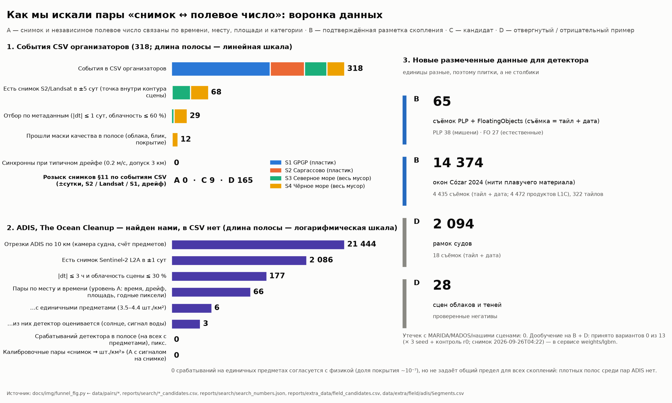
Спутник видит пиксель 10 м, а предмет — 2.5–50 см: прямого счёта штук по снимку не существует
318
событий в полевом CSV организаторов
0 %
предметов считаемы поштучно при пикселе 10 м
Поэтому считаем штуки там, где их можно измерить, — в поле и на детальном фото
Воронка по событиям CSV: 318 → снимок рядом по времени → отбор по метаданным 29 → маски качества 12 → синхронны при дрейфе 0
Независимо: ADIS 21 444 отрезков → 66 пар по месту и времени → видимый сигнал 0
03 / 12
Notes:
Спутник видит пиксель 10 м, а предмет — 2.5–50 см: прямого счёта штук по снимку не существует. Предмет — бутылка или обрывок сети — в сотни раз меньше пикселя и почти не меняет его спектр. Чтобы считать штуки по снимку, нужны пары «снимок — полевой счёт» в одно время и в одном месте. Из 318 событий CSV организаторов синхронных пар ноль; в данных ADIS мы нашли 66 пар по месту и времени, но видимого сигнала нет ни в одной. Это физика, а не недоработка поиска.
[0:26–1:05]

Slide 4
Три ступени: спутник находит зоны, поле даёт шт./км², детальное фото считает предметы
F1 0.871
53.9
0.59
детектор зон на снимке
шт./км² по полевому счёту
шт. на кадр — ошибка счётчика по фото
Спутник Sentinel-2: где и когда есть полоса мусора (оценка детектора, не вероятность)
Поле: предметы, посчитанные с судна, делённые на обследованную площадь (C = N / A)
Детальное фото с воды или дрона: число предметов на кадре и материал
Каждая ступень проверена на своём отложенном тесте; переход между ступенями без пар не заявляем
04 / 12
Notes:
Три ступени: спутник находит зоны, поле даёт шт./км², детальное фото считает предметы. Детектор на Sentinel-2 отвечает, где и когда есть полоса мусора: F1 0.871 на отложенном тесте. Полевой счёт даёт 53.9 штуки на квадратный километр — это независимая оценка количества. Детальное фото считает предметы с ошибкой 0.59 штуки на кадр. Мост между ступенями возможен только через пары, поэтому площадь полосы в штуки мы не переводим.
[1:05–1:35]

Slide 5
LightGBM на спектрах бьёт U-Net и индекс FDI на отложенном тесте MARIDA
F1 0.871
LightGBM (наш)
0.871
95 % ДИ [0.823; 0.920]
Random Forest
0.771
U-Net
0.501
Индекс FDI
0.042
Отложенный тест: 15 сцен, пиксели класса «мусор» по разметке MARIDA
Лучше U-Net на 13 из 15 сцен; порог выбран только на val
Класс MARIDA Marine Debris — любой плавающий мусор, не только пластик
05 / 12
Notes:
LightGBM на спектрах бьёт U-Net и индекс FDI на отложенном тесте MARIDA. На сценах, которых модель не видела, бустинг даёт F1 0.871, U-Net — 0.501, индекс FDI — 0.042. Полосы узкие, разметки мало — признаки пикселя работают лучше свёрток. Класс MARIDA — любой плавающий мусор, поэтому мы пишем «плавающий материал», а не «пластик».
[1:35–1:59]

Slide 6
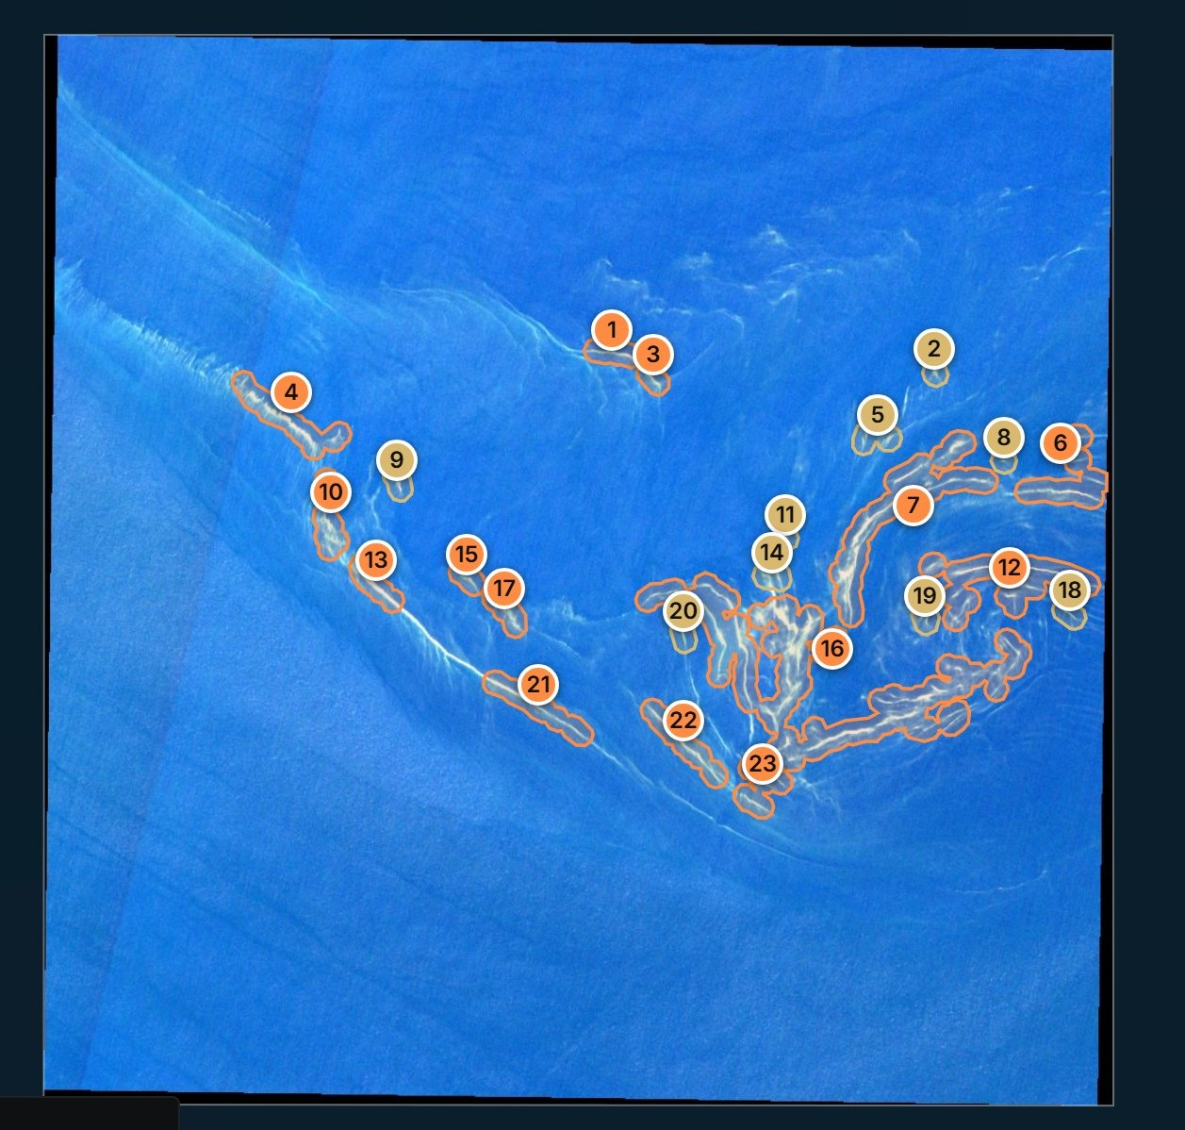
На отложенной сцене 14 находок совпали с полосами, проверенными людьми (Cózar 2024)
14
из 23 зон сцены 30SXE совпали с разметкой Cózar 2024
77
находок из 286 обработанных зон
Сцена 30SXE, 11.03.2021: не из обучения MARIDA
Зоны с судами и кильватером, пеной, бликом, облаками отфильтрованы
Ветер ≥ 5 м/с — «недостаточно данных» (правило Cózar 2024)
06 / 12
Notes:
На отложенной сцене 14 находок совпали с полосами, проверенными людьми (Cózar 2024). Сцена 30SXE не входила в обучение; 14 из 23 зон совпали с ручной разметкой нитей. Всего из 286 обработанных зон мы оставили 77 находок: суда, пена, блик, облака и сильный ветер отфильтрованы. Статус «подтверждено» ставит только человек.
[1:59–2:22]

Slide 7
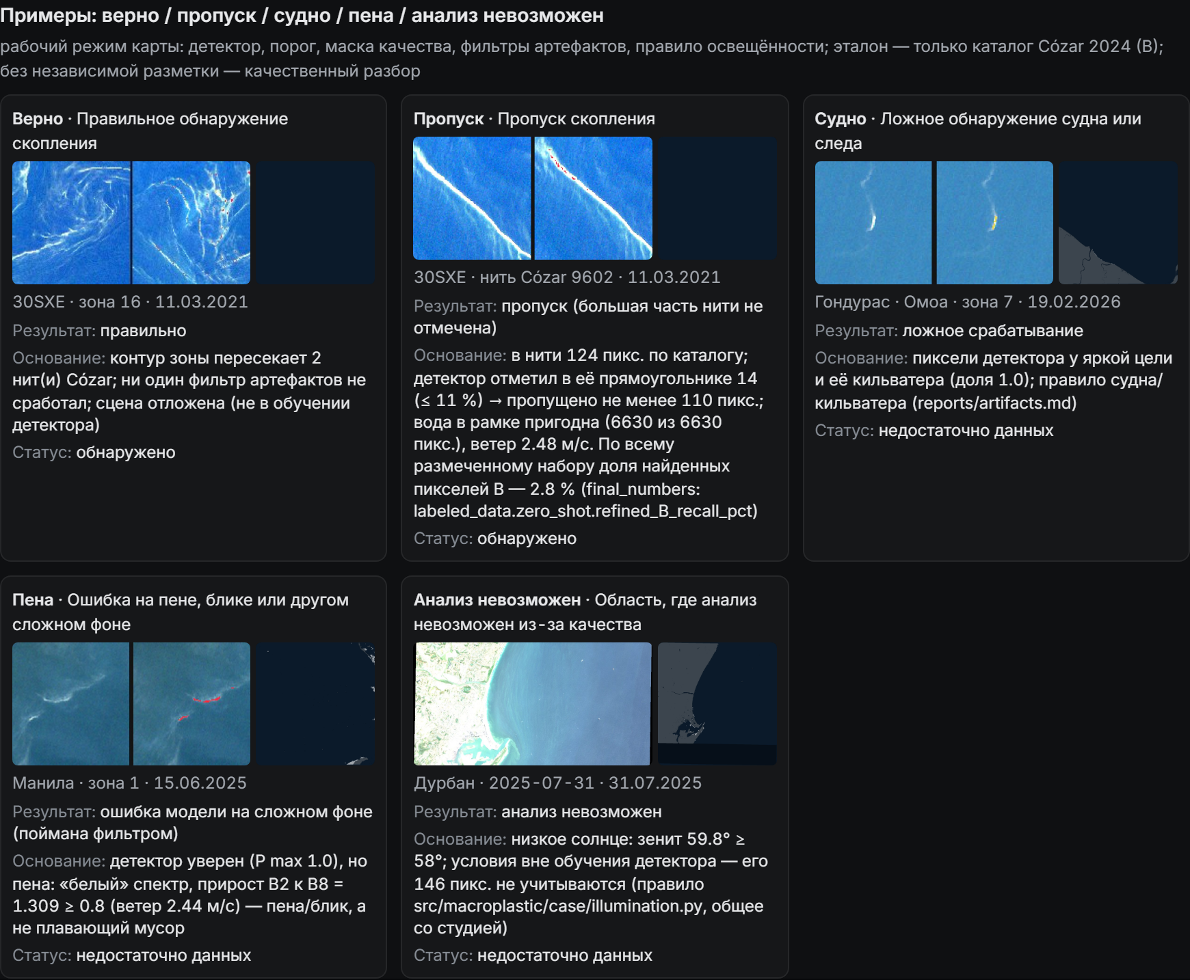
Мы отличаем мусор от судов, пены, бликов, облаков и берега
75
ложных пикселей на отложенном тесте
64 %
из них — суда и органика
Пять примеров из сервиса («Проверка качества»): верно · пропуск · судно · пена · «анализ невозможен»
07 / 12
Notes:
Мы отличаем мусор от судов, пены, бликов, облаков и берега. Здесь пять примеров прямо из сервиса: верное обнаружение, пропуск, судно, пена и снимок, где анализ невозможен. На тесте 64 процентов ложных пикселей — суда и органика, поэтому после детектора стоят фильтры, а плохой снимок получает «анализ невозможен», а не «чисто».
[2:22–2:45]

Slide 8
По полевым данным 53.9 шт./км² [39.7–70.4]; на отложенном тесте простая медиана лучше модели — показываем её
53.9
MAE на отложенном рейсе, шт./км² (меньше — лучше)
Медиана (показываем)
25.2
шт./км², 95 % [39.7–70.4] бутстреп по дням рейса
Модель ridge
30.0
C = N / A: 697 предметов на 12.94 км² полосы обследования
Это полевое измерение, не снимок; в карточке зоны — «ближайшее полевое измерение»
08 / 12
Notes:
По полевым данным 53.9 шт./км² [39.7–70.4]; на отложенном тесте простая медиана лучше модели — показываем её. Число предметов на полосе делим на её площадь; интервал — бутстреп по дням рейса. У модели ошибка 30.0, у медианы 25.2; правило было записано заранее. Это и есть независимая оценка количества по полевым данным.
[2:45–3:08]

Slide 9
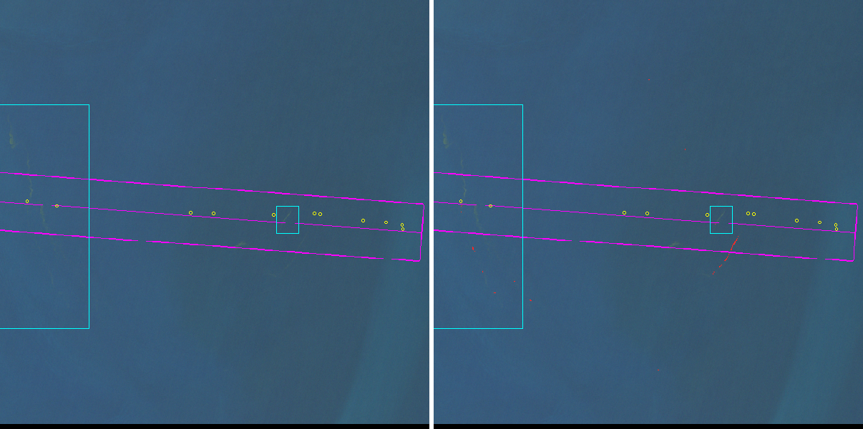
Мы проверили связку снимок → штуки на всех найденных парах — посчитанные предметы спутнику не видны
66
пар ADIS по месту и времени
0
пар с видимым сигналом на снимке
Число штук по снимку — только исследовательский сценарий, не измерение
ADIS: 21 444 отрезков → 66 пар; в 6 с предметами детектор сработал в 0
ISPRA: 167 трансект обработаны одним скриптом; на ER604 ни один предмет не ближе к пикселю детектора
Искусственные мишени: 19 дат со счётом — детектор видит пиксель только при большом покрытии
09 / 12
Notes:
Мы проверили связку снимок → штуки на всех найденных парах — посчитанные предметы спутнику не видны. Из 21 444 отрезков ADIS 66 совпали со снимком по месту и времени; в 6 с предметами детектор не сработал. На паре ISPRA посчитанные предметы лежат не рядом с пикселями детектора. Одиночные предметы спутнику не видны, а плотные нити никто не считал поштучно — поэтому штуки по снимку в сервисе только исследовательский сценарий.
[3:08–3:40]

Slide 10
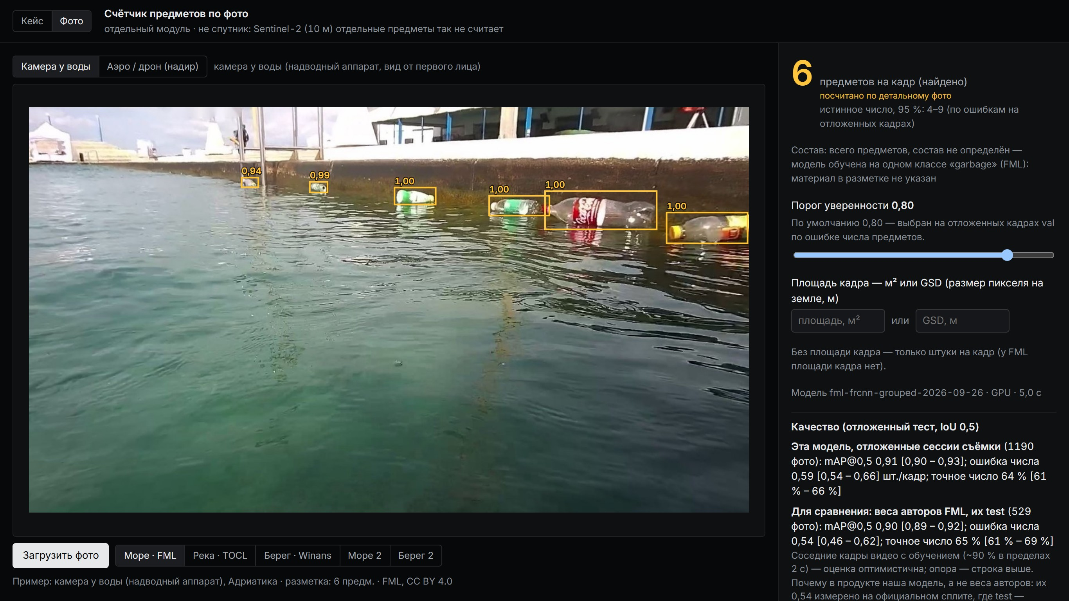
На детальном фото модель считает предметы с ошибкой 0.59 шт. на кадр и определяет материал
0.59
шт./кадр — ошибка на FML (медиана-бейзлайн 2.86)
1.85
шт. на 164 м² кадра берега — Winans; DebrisScan 2.29
FML: 1 190 кадров, разбиение по сессиям съёмки; AP50 0.914
Фото с воды или дрона, не спутник; шт./км² — только где известна площадь кадра
10 / 12
Notes:
На детальном фото модель считает предметы с ошибкой 0.59 шт. на кадр и определяет материал. Это фото с воды или дрона, где предмет виден целиком. На отложенных сессиях FML ошибка 0.59 предмета на кадр, у бейзлайна 2.86; на аэрофото Winans мы лучше открытого DebrisScan.
[3:40–4:00]

Slide 11
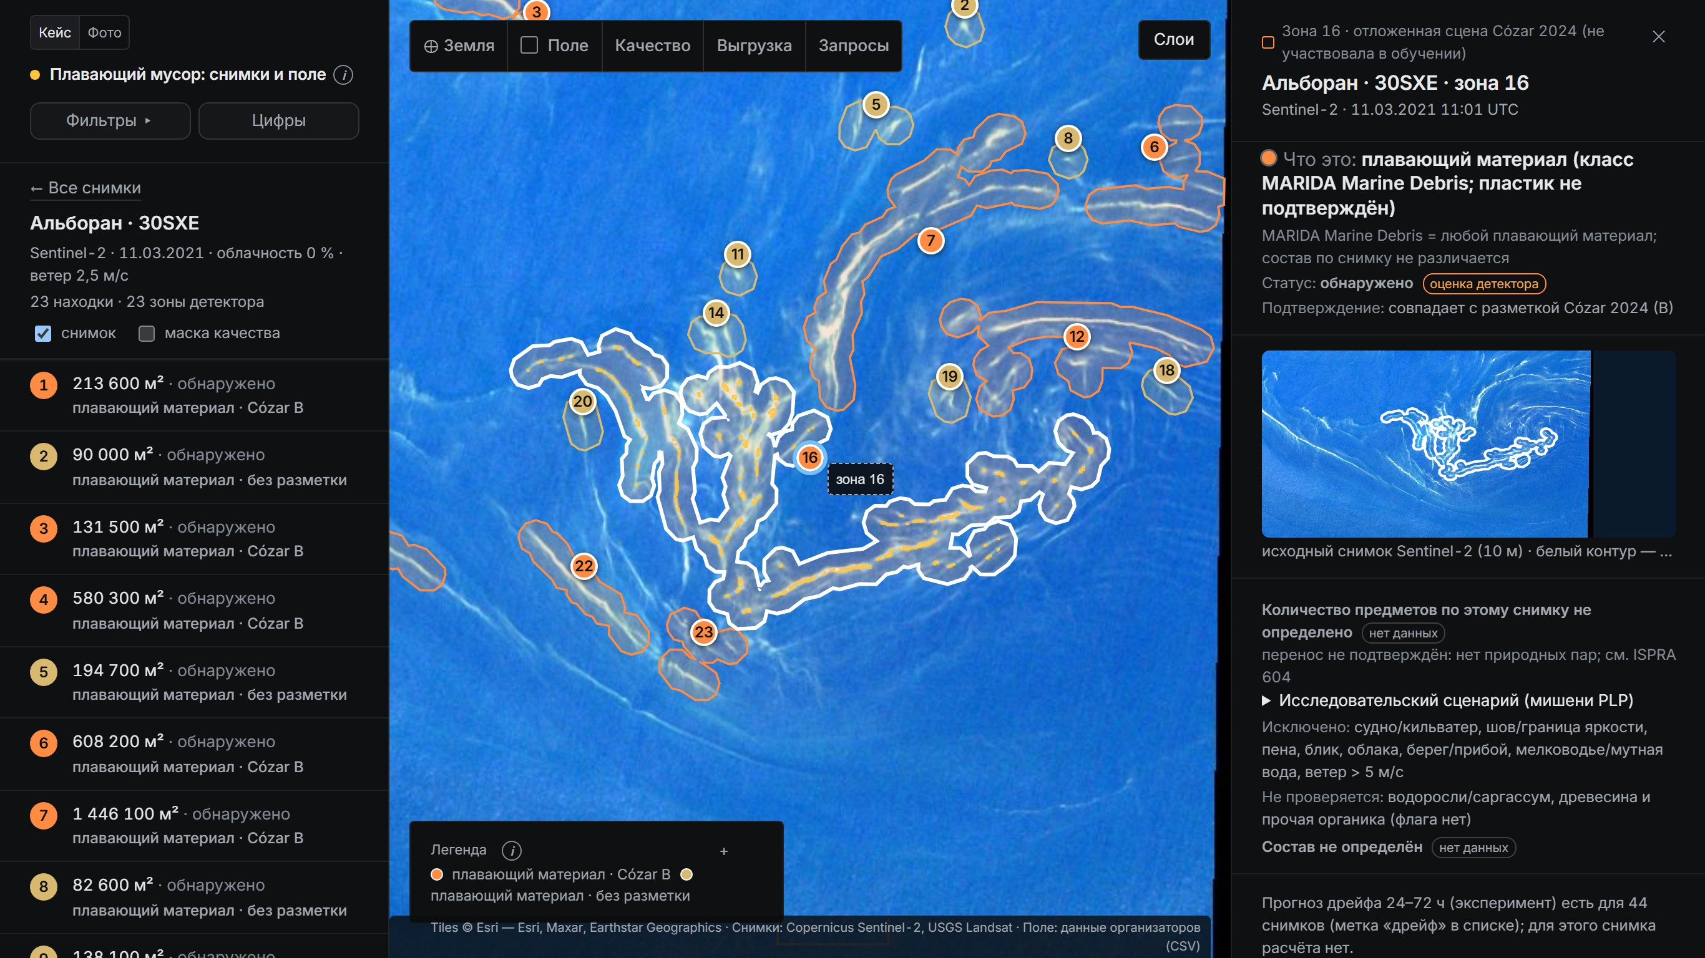
Эколог за пять шагов видит, что найдено, где, когда и насколько этому верить
4
статуса зоны по постановке
GeoJSON · CSV
выгрузка того, что отфильтровано
«Демо ▶»: Район и даты → Снимок → Зона → Качество и статус → Выгрузка
Карточка: «Что это» · статус · подтверждение · «Количество предметов по этому снимку не определено»
11 / 12
Notes:
Эколог за пять шагов видит, что найдено, где, когда и насколько этому верить. Кнопка «Демо» проводит по шагам: район и даты, снимок с нумерованными зонами, карточка зоны, качество и статус, выгрузка. Первая строка карточки — что это: плавающий материал, пластик не подтверждён. Дальше статус, подтверждение независимой разметкой и прямо: количество предметов по этому снимку не определено; рядом — оценка по полю. Всё отфильтрованное выгружается в GeoJSON и CSV. Показываем это вживую в сервисе, кнопка «Демо», около полутора минут.
[4:00–6:06]

Slide 12
0.871
53.9
71
F1 детектора на отложенном тесте
шт./км² по полю
проверенных гипотез и экспериментов
SAMARKAND · спасибо за внимание
Notes:
Три числа: F1 0.871 у детектора, 53.9 штуки на квадратный километр по полю и все проверенные гипотезы записаны до сравнения. Спасибо, готовы к вопросам.
[6:06–6:17]

